Slide 1
Изделия из Кости

Slide 2
Зарождение ремесла
История резьбы по кости уходит в глубокое прошлое. Первыми мастерами резьбы по кости были первобытными люди, подтверждение тому не раз находили археологи. Этот вид искусства сохранился с самых далеких времен истории человечества. Хотя материал не очень широко распространен в народном декоративно-прикладном искусстве, он успешно выделился в самостоятельный вид художественного творчества.
Издревле народы Крайнего Севера изготовляли из кости гарпуны для охоты на морских животных, ножи, наконечники копий, амулеты. Такие предметы, найденные на побережье Чукотки, археологи относят к началу нашей эры.
Раскопки культурных слоев X-XII вв. в Новгороде Великом доказали существование у населения древнерусских городов изделий, выполненных местными мастерами. В числе находок - орнаментальные бляхи-застежки одежды, гребни, шахматные фигуры, уникальные завершения посохов. Позднее изготовлением различных изделий начали заниматься в Холмогорах Архангельской области и Тобольске. Эти центры постепенно превратились в народные художественные промыслы по резьбе по кости.

Slide 3
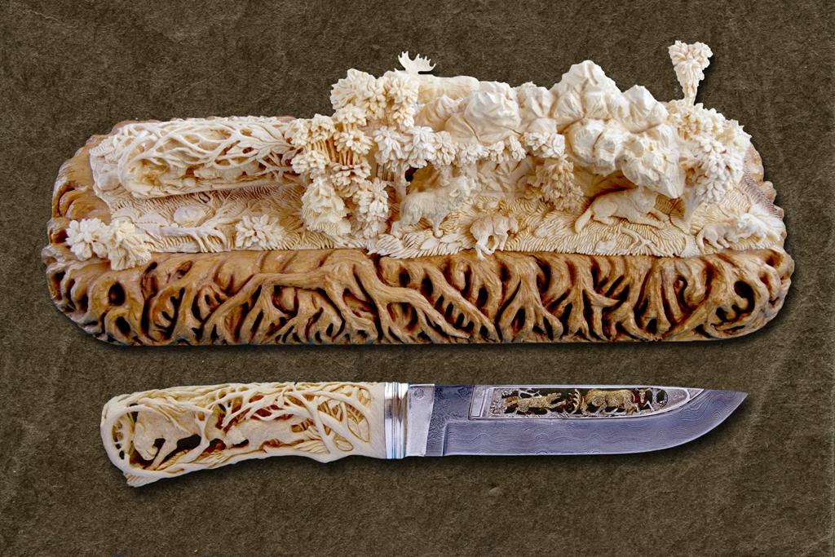
Изделия из кости
Искусство резьбы по кости приравнивается к ювелирному.
шкатулки
чаши
вазы
ювелирные украшения
декоративные украшения
составляющие элементы предметов бытового назначения
и многое другое.

Slide 4
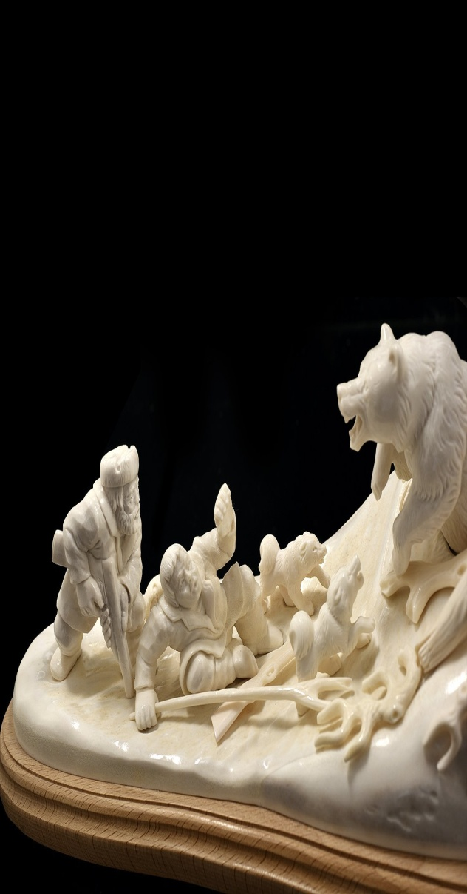
О материале
Резьба по кости — вид декоративно-прикладного искусства.
В России распространен главным образом в Северных регионах: Архангельская область (холмогорская резная кость), Ямало-Ненецкий автономный округ (ямальская резная кость), город Тобольск (тобольская резная кость), Якутия и Чукотка (чукотская резная кость).

Slide 5
Спасибо за внимание

